Slide 1
Liv€ Your Lif€
Votre chemin de vie financier

Slide 2
Introduction
Un jeu de simulation développé par HOGENT, en collaboration avec ‘De Aanstokerij’, avec le soutien de la FRB, CERA et de Wikifin.
Chemin de vie financier : faire des choix qui ont des conséquences financières.
+/- 2 heures de cours → une partie peut se faire à domicile
Comme introduction, en guise de clôture ou les deux
Téléchargeable gratuitement : impressions + PPT d’accompagnement + mode d’emploi
Matériel pédagogique en complément sur Wikifin School
Avec le soutien de :

Slide 3
Introduction
Formez des groupes: par 2 ou en petits groupes (max 4)
Partage entre 10 profils différents
Le jeu comprend 3 moments de vie :
Phase Étudiant
Période de vie active 1 (+/- 20 à 30 ans)
Période de vie active 2 (+/- 30 à 50 ans)

Slide 4
Phase Étudiant
Consultez la fiche de votre profil ainsi que les informations qui y sont reprises.
Faites vos choix personnels concernant vos loisirs sur la 2e page :
2 choix ont déjà été faits
Indiquez vous-même 3 choix : à quoi allez vous consacrer votre temps libre ?
À terme, vous devrez faire face aux conséquences financières de vos choix.

Slide 5
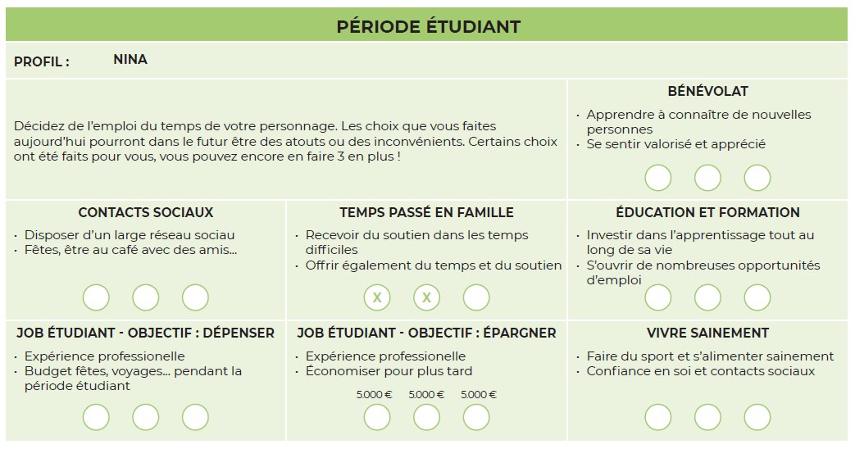
Phase Étudiant

Slide 6
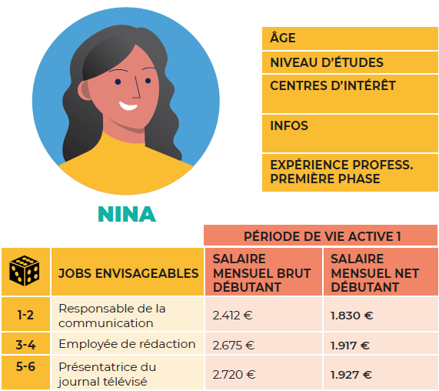
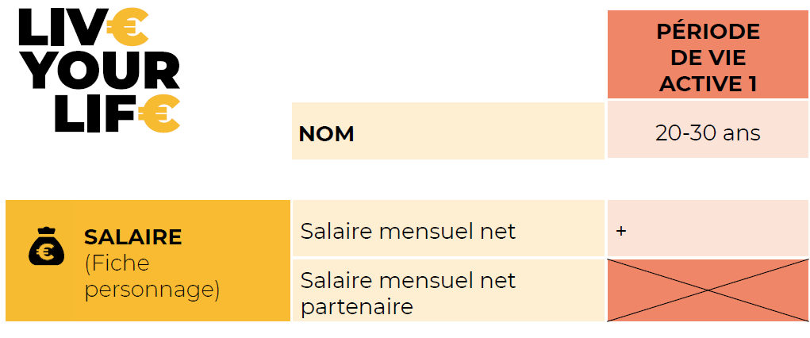
Vie active 1 (+/- 20 à 30 ans) Salaire
Jetez 1x le dé → déterminez votre profession + le salaire de départ (fiche profil).
Indiquez votre salaire net mensuel sur votre fiche de calcul

Slide 7
Vie active 1 (+/- 20 ans à 30 ans) Logement
Parcourez le dossier ‘logement’ et faites un choix (fiche logement)
Louer ou acheter → à la rubrique ‘acheter’ vous pouvez voir quel budget de départ est nécessaire pour chaque type de logement ! Vous ne pouvez acheter que si votre budget le permet. Dans la phase 1 de jeune travailleur, ce budget n’est réservé qu’aux ‘happy few’.
Tenez également compte du pourcentage maximum de votre salaire que vous pouvez consacrez au remboursement du prêt (capital emprunté + intérêts).
Inscrivez le coût mensuel sur votre fiche de calcul

Slide 8
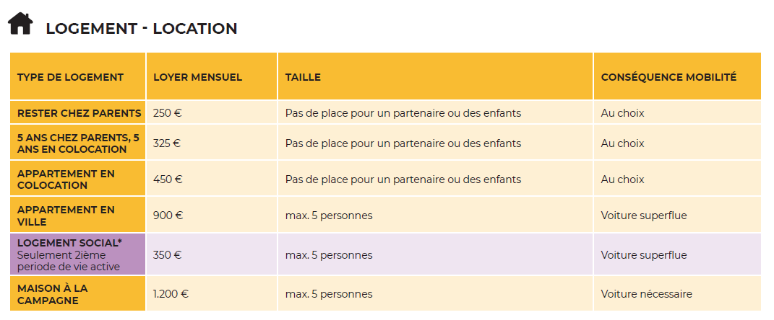
Vie active 1 (+/- 20 à 30 ans) Logement

Slide 9
Vie active 1 (+/- 20 à 30 ans) Autres dépenses courantes
Déterminez les autres dépenses courantes (voir dossier)
À ce stade, vous n’avez pas encore d’enfant !
Indiquez-les dans votre fiche de budget mensuel (fiche de calcul).

Slide 10
Vie active 1 (+/- 20 à 30 ans) Mobilité et assurance auto
Déterminez votre moyen de transport (voir dossier)
Ce choix est lié à votre choix de logement
N’oubliez pas qu’en tant que conducteur vous devez souscrire une assurance R.C. auto !
Indiquez les coûts mensuels dans votre fiche de calcul

Slide 11
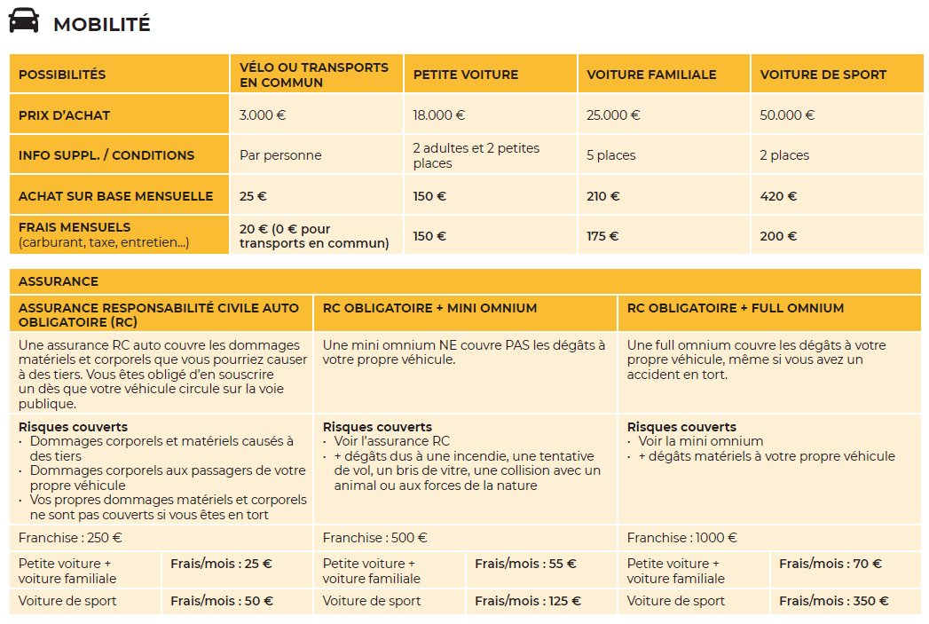
Vie active 1 (+/- 20 à 30 ans) Mobilité et assurance auto

Slide 12
Vie active 1 (+/- 20 à 30 ans) Assurances
Décidez les risques que vous souhaitez assurer (voir dossier)
Vérifiez dans votre profil si vous bénéficiez ou pas d’avantages complémentaires
Lisez attentivement la couverture
Certaines assurances sont contractuellement obligatoires, comme par exemple l’assurance incendie dans le cadre d’un contrat de crédit (emprunt hypothécaire).
Certaines assurances sont imposées par la loi, comme l’assurance R.C. auto et l’assurance incendie pour les locataires (voir fiche logement).
Indiquez les coûts mensuels sur votre fiche de calcul

Slide 13
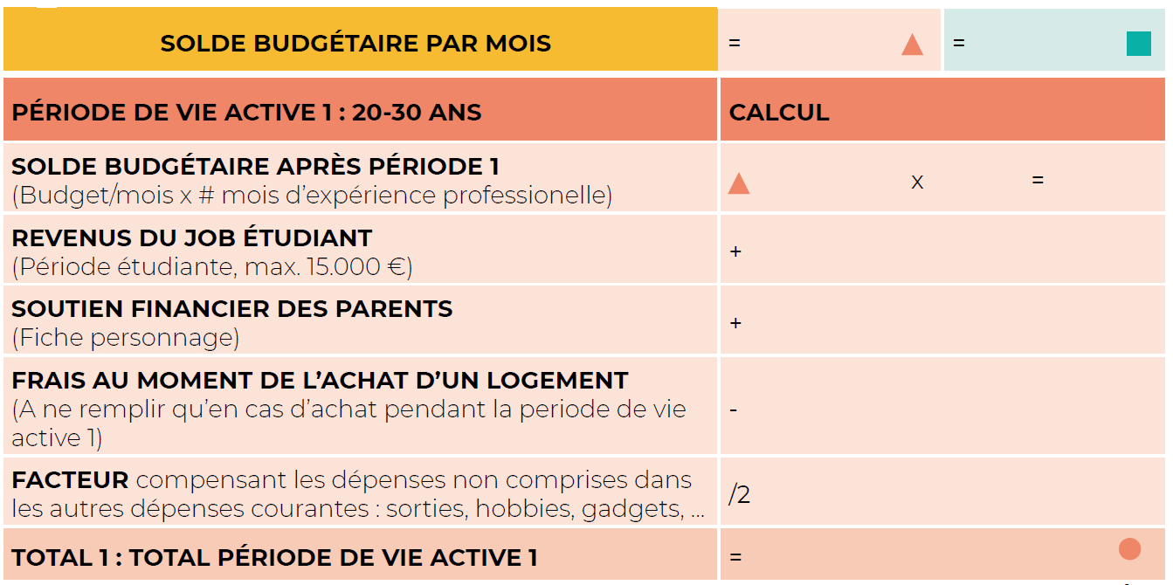
Conclusions de la vie active 1 : Établir le bilan

Slide 14
Vous avez maintenant 30 ans, et maintenant ?
Réflexion préliminaire :
Revenus (+) – Dépenses (-)
Vous reste-t-il de l’argent disponible ? Vous pouvez choisir de l’épargner ou de l’investir (voir le moment vie active 2)
Vous n’avez pas d’argent disponible ? Soyez prudent dans vos choix qui peuvent avoir des conséquences financières

Slide 15
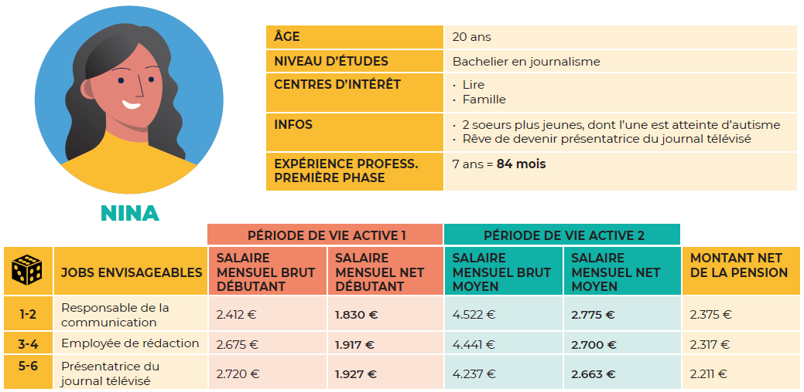
Vie active 2 (+/- 30 ans à 50 ans) Salaire
Déterminez votre salaire mensuel net de cette 2e phase de vie active (fiche profil).
Indiquez le montant dans votre fiche budget

Slide 16
Vie active 2 (+/- 30 ans à 50 ans) Situation familiale
Lancez 1x le dé → détermine votre partenaire, son salaire, le soutien des parents
Lancez à nouveau 1x le dé → détermine le nombre d’enfants à charge
Reprenez ces informations sur votre fiche profil.

Slide 17
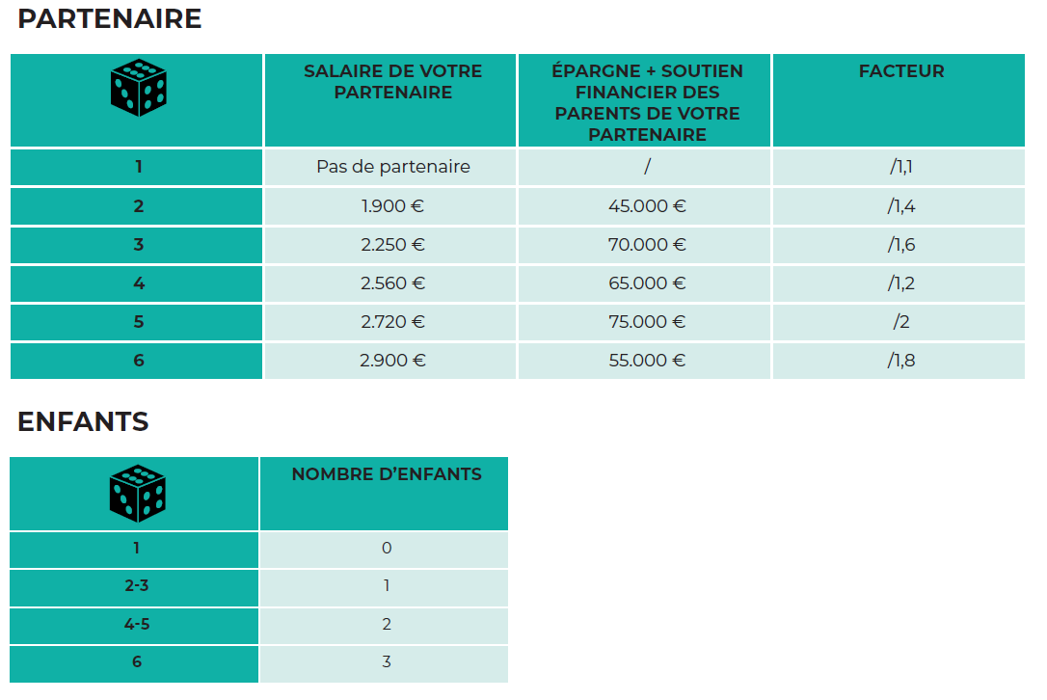
Vie active 2 (+/- 30 ans à 50 ans) Situation familiale

Slide 18
Vie active 2 (+/- 30 ans à 50 ans) Vos choix
Faites vos choix de la même façon qu’en phase 1 de la vie active et notez-les sur votre fiche de calcul.
Tenez bien évidemment compte de votre nouvelle situation familiale!
Calculez le budget restant par mois.

Slide 19
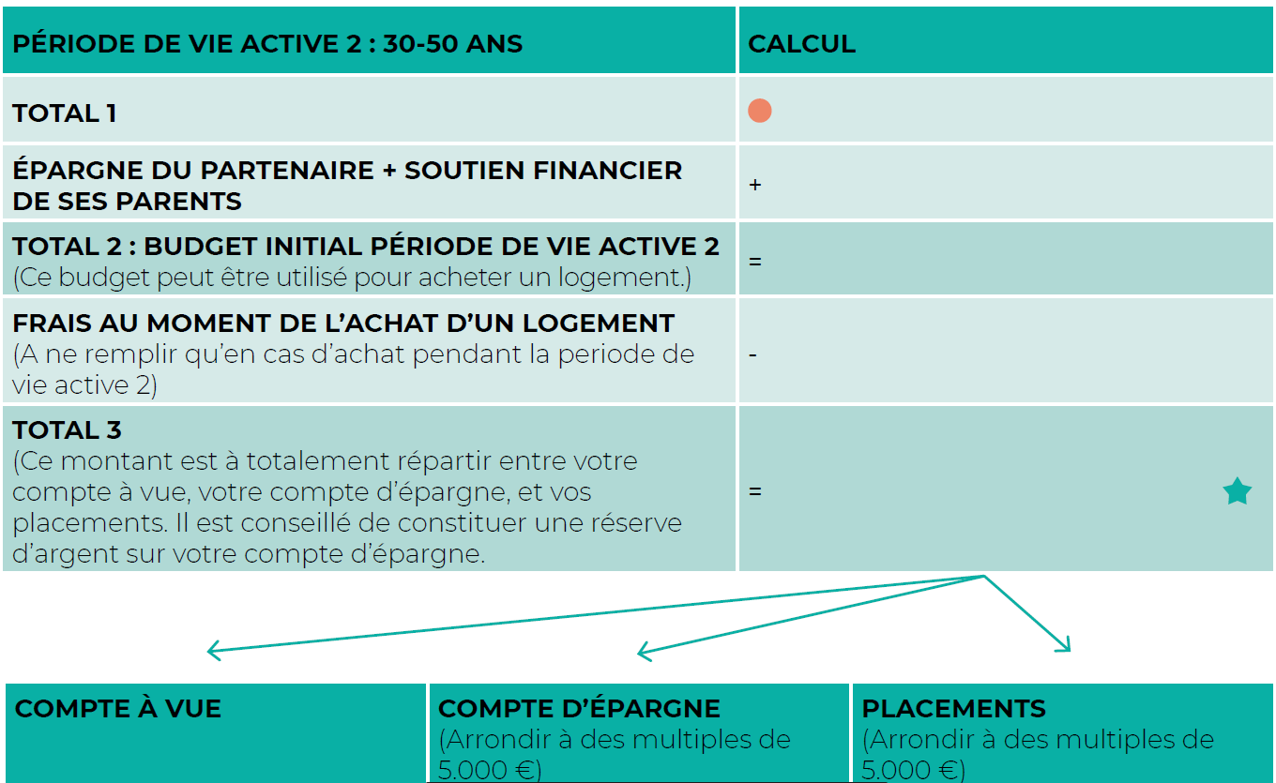
Vie active 2 (+/- 30 ans à 50 ans) Épargner et investir

Slide 20
Vie active 2 (+/- 30 ans à 50 ans) Épargner et investir
Divisez votre total par :
Compte à vue : solde immédiatement disponible
Épargne: aucun risque mais faible rendement
Investir: risque plus important avec potentiellement un rendement plus élevé
C’est ici que votre profil d’investisseur prend tout son sens!
3 profils possibles : défensif, neutre ou dynamique
Par tranche de 1000, jusqu’à 5.000 €, puis par tranche de 5.000 à 150.000 €

Slide 21
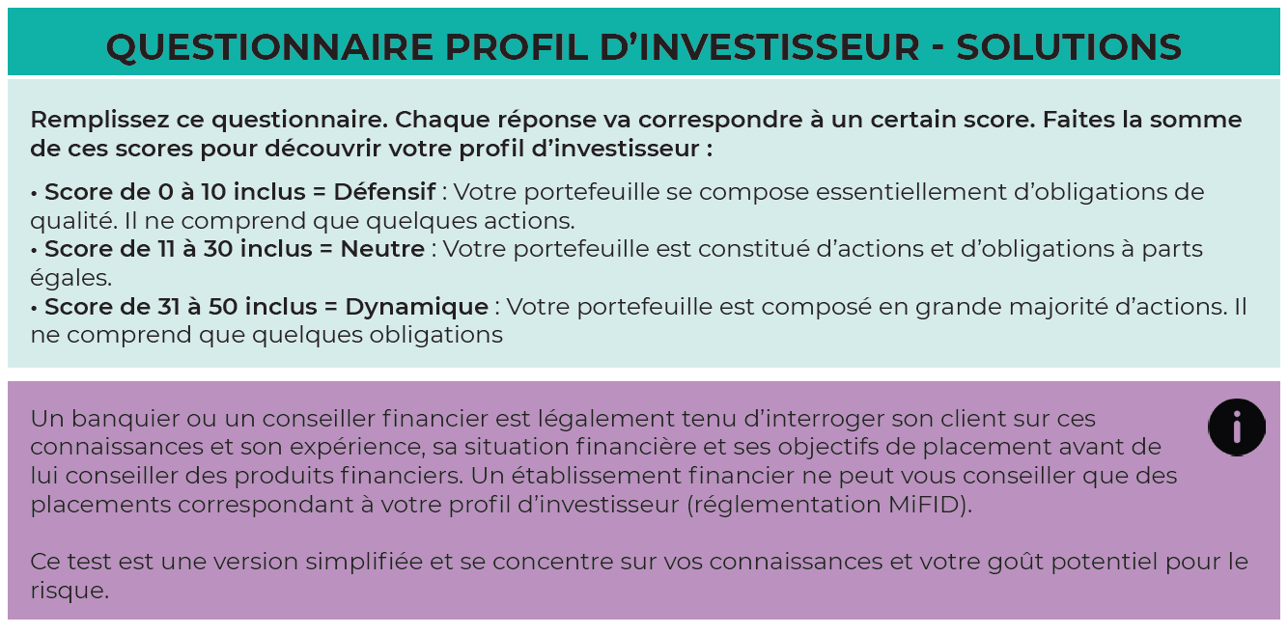
Vie active 2 (+/- 30 ans à 50 ans) Épargner et investir

Slide 22
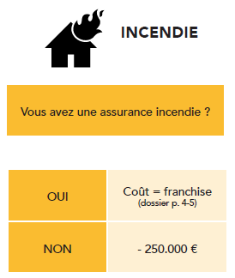
Vie active 2 (+/- 30 ans à 50 ans) Cartes d’événements
Les dés déterminent votre position de départ (celui qui a le plus grand score choisit en premier)
Chaque joueur dispose de 3 cartes d’événements
Vos précédents choix (phase d’étudiant et de vie active 1) entrent en ligne de compte !
Vélo ou transport en commun ? L’accident de voiture ne peut être choisi.

Slide 23
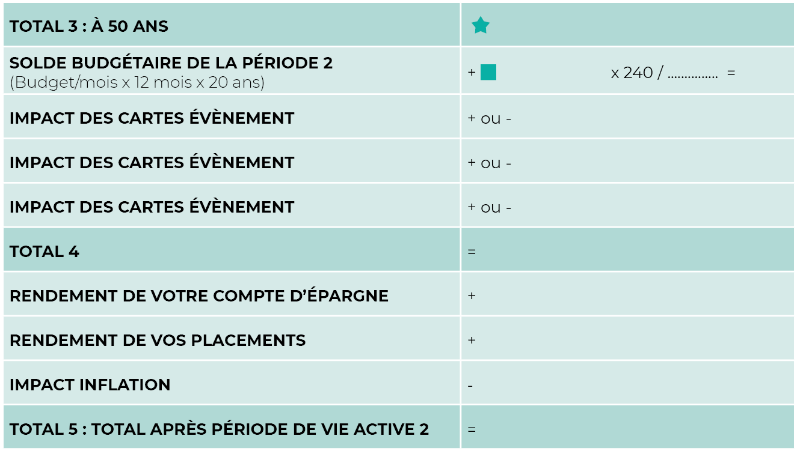
Conclusions de la vie active 2 : Établir le bilan

Slide 24
Conclusions de la vie active 2 : Établir le bilan

Slide 25
Conclusions de la vie active 2 : Établir le bilan

Slide 26
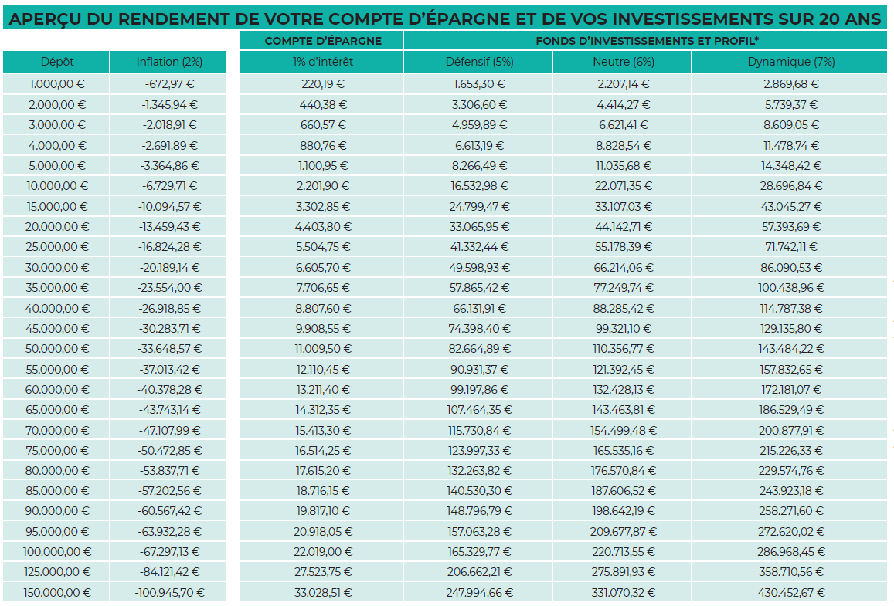
Conclusions de la vie active 2 : Établir le bilan

Slide 27
Réflexion:
Quel est votre budget final, au terme de la vie active 2 ?
Qu’est-ce qui vous a permis d’obtenir ce résultat ? Qu’est-ce qui a eu le plus d’impact ?
Quelles cartes d’événements ont eu un impact majeur sur ce résultat final ?
Quels choix ont eu un impact positif (1) et négatif (2) ?
Que feriez-vous différemment ?

Slide 28
Réflexion:
Vous attendiez-vous à ce que le coût des dépenses courantes soit aussi élevé (1) aussi peu élevé (2) ?
Quelles dépenses vous ont surpris ?
Quelles dépenses pourraient selon vous être encore plus élevées ?
Comparez le chemin de vie des mêmes personnages ?
Le résultat final est-il réaliste ? Y a-t-il des questions qui n’ont pas été abordées ?

Slide 29
Votre feedback ?

